Slide 1
«Технология проектирования в ДОУ»
Воспитатель: Соколова С.Е.

Slide 2
Проектная деятельность –
Метод проектов – это способ организации педагогического процесса, основанный на взаимодействии педагога и воспитанника, способ взаимодействия с окружающей средой, поэтапную практическую деятельность по достижению поставленной цели Н.А. Виноградова

Slide 3
«Проектная деятельность»
— это создание воспитателем условий, позволяющих детям самостоятельно или совместно со взрослым открывать новый практический опыт, добывать его экспериментальным, поисковым путём, анализировать его и преобразовывать. Проектная деятельность основана на сотворчестве всех участников образовательного процесса

Slide 4
«Проект»
— это отрезок жизни группы, в течение которого дети совместно со взрослым совершают увлекательную поисково-познавательную творческую работу, а не просто участвуют под руководством воспитателя в серии связанных одной темой занятий и игр

Slide 5
ЗАДАЧИ
— обучать элементарному планированию; — формировать навыки сбора и обработки информации, материалов; — развивать творческие способности; — формировать позитивное отношение к познавательной, исследовательской, творческой деятельности.

Slide 6
Ребёнок — активный субъект образовательного процесса:
✓ он влияет на выбор темы проекта, форм работы в рамках проекта ✓ он самостоятельно выбирает деятельность и устанавливает последовательность и общую продолжительность ее выполнения ✓ он выступает в роди инициатора, активного участника, а не исполнителя указаний взрослых ✓ он реализует свои интересы, потребности в знаниях, общении, игре и других видах деятельности в основном самостоятельно

Slide 7
Какие стороны личности и какие познавательные процессы развивает проект?
наблюдательность
творческое мышление
критическое мышление
навыки общения в группе
умение публично выступать
развивает речь-доказательство, речь-рассуждение, культуру речи
самодисциплину
активность
умение доказывать и отстаивать свою точку зрения
развивает эрудицию, расширяет кругозор
развиваются волевые качества личности
умение работать в коллективе, ощущая себя членом команды
умение решать творческие споры и достигать договоренности
оказывать помощь участникам деятельности, обучать партнеров, делиться собственным опытом со сверстниками
оценивать действия каждого и свои, не воспринимая чужие успехи своим поражением

Slide 8
Проекты требуют четкой структуры, обозначенных целей, актуальности предмета исследования для всех участников, социальной значимости, продуманных методов обработки результата.

Slide 9
Выделены три этапа в развитии проектной деятельности у детей дошкольного возраста, которые и представляют собой одну из педагогических технологий проектной деятельности, включающую в себя совокупность исследовательских, поисковых, проблемных и творческих методов.

Slide 10
Три этапа в развитии проектной деятельности у детей дошкольного возраста: 1. Подражательско-исполнительский (3,5–5 лет) 2. Развивающий (5–6 лет) 3. Творческий (6-7 лет)

Slide 11
Подражательско-исполнительский 3,5 – 5 лет
На этом этапе дети участвуют в проекте «на вторых ролях», выполняя действия по прямому предложению взрослого или путём подражания ему.

Slide 12
Развивающий этап 5-6 лет
В этом возрасте дети принимают проблему, уточняют цель, способны выбрать необходимые средства для достижения результата деятельности.
На данном этапе освоения проектных действий активность взрослого несколько снижается. Он сколько подключает детей к реализации их идей. Такой подход помогает заинтересовать дошкольников и как следствие – решить тему проектирования.

Slide 13
Творческий этап 6-7 лет
На этом этапе педагогу очень важно развивать и поддерживать творческую активность детей, создавать условия для самостоятельного определения детьми цели и содержания предстоящей деятельности, выбора способов работы над проектом и возможности организовать её.

Slide 14
ЭТАПЫ ПРОЕКТНОЙ ДЕЯТЕЛЬНОСТИ

Slide 15
Первый этап– совместный поиск темы.
Дети совместно с педагогами определяют тему проекта
При поиске темы учитываются интересы детей, а также интересы и возможности педагогического персонала и дошкольной образовательной организации в целом (например, соответствие темы проекта плану образовательно-воспитательной работы дошкольной организации

Slide 16
Второй этап–планирование и подготовка проекта педагогическим персоналом
Педагоги составляют примерный календарный план реализации проекта и планируют соответствующие мероприятия
Разработанный план должен предоставлять детям достаточные возможности для участия в организации проекта и рассмотрения вопросов, которые могут возникнуть при реализации проекта

Slide 17
Третий этап– подготовительный этап.
Педагог совместно с детьми осмысляет, что им уже известно по теме проекта
Дети ставят вопросы к теме проекта

Slide 18
Четвертый этап– практический этап
Дети несколькими способами собирают информацию по теме проекта и оценивают ее
Дети формулируют гипотезы и проверяют их
После работы над проектом в различных формах (например, поиск информации, исследования, эксперименты) дети обмениваются друг с другом приобретенным опытом, демонстрируют и обобщают свои знания,
при этом определяя чему, как и для чего они научились – затем дети делают выводы по поводу того, какие вопросы остались не решенными или возникли во время проекта и как их можно прояснить при дальнейшей работе

Slide 19
Пятый этап–завершение проекта.
Презентация детьми результатов проекта (например, оформление стенда, выставки или проведение мероприятия в рамках общего праздника)

Slide 20
Типология проектов в ДОУ
По количеству:
- индивидуальные
- групповые
По содержанию:
- Монопроекты (одна образовательная область)
- интегративные (две и более образовательные области)

Slide 21
Типология проектов в ДОУ
По доминирующему виду проектной деятельности:
- игровые
- информационные
- исследовательские
творческие
По продолжительности:
- краткосрочные (1-4 недели)
- среднесрочные (от 1 месяца)
- долгосрочные (полугодие, учебный год)

Slide 22
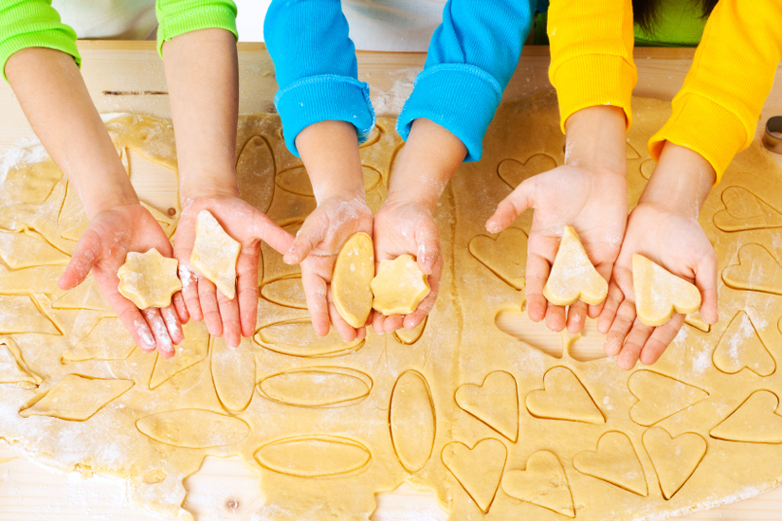
Короткие проекты

Slide 23
Длинные проекты Этапы проекта
I часть проекта. Организация «точки удивления», возбуждающей интерес детей и создающей мотивацию для познавательной активности II часть проекта. Планирование III часть проекта. Реализация запланированных мероприятий IV часть проекта. Взаимодействие с семьями детей V часть проекта. Итоговое мероприятие

Slide 24
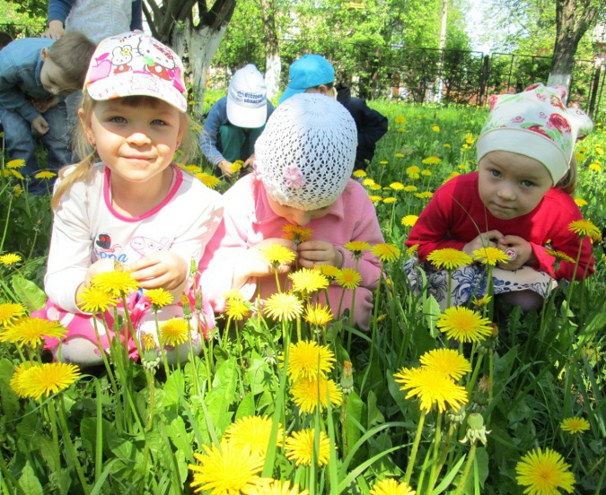
Проект «Цветущая весна. Травы

Slide 25
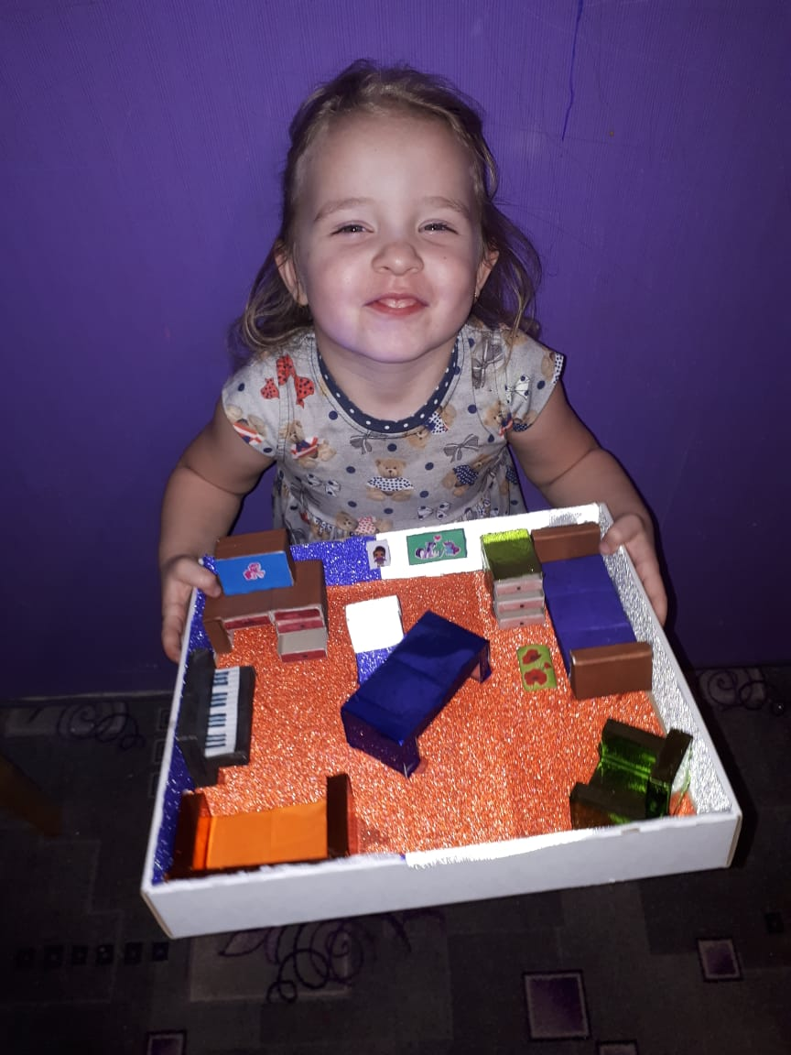
Проект «Моя семья»

Slide 26
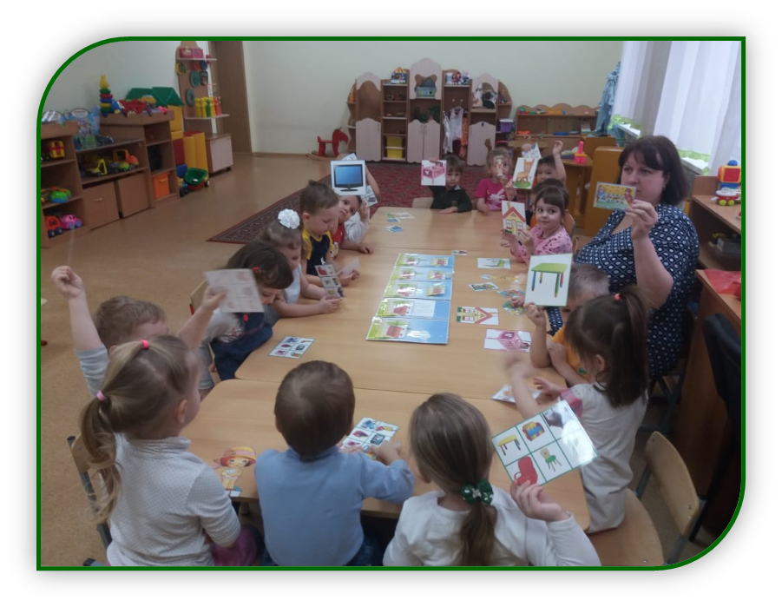
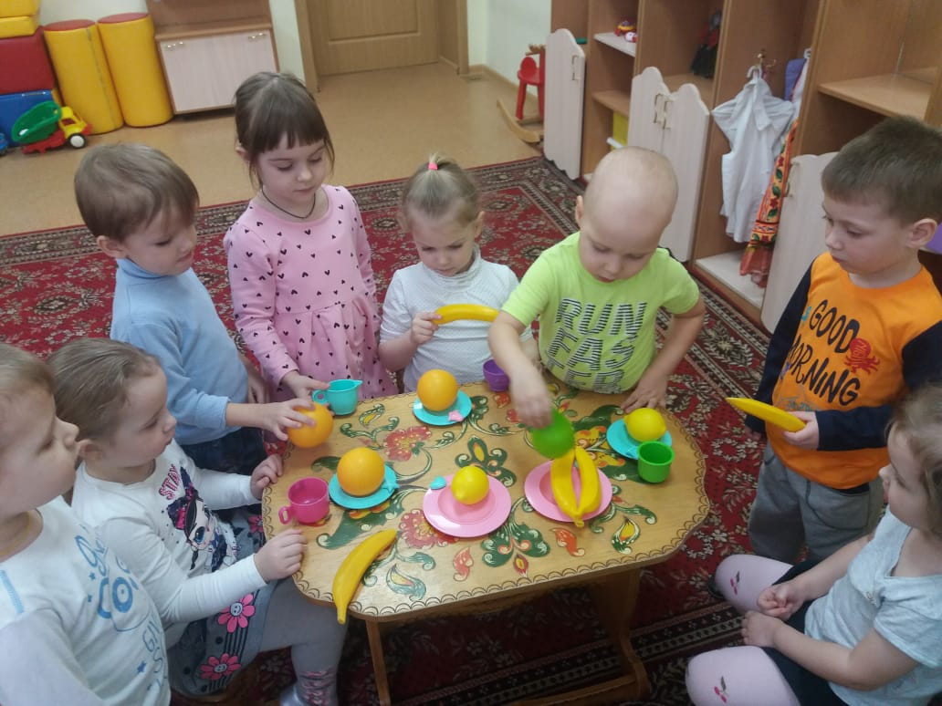
Проект «Моя семья»

Slide 27
Тематическая неделя «ПРАВИЛА И БЕЗОПАСНОСТЬ ДОРОЖНОГО ДВИЖЕНИЯ»
Традиционная модель Ребёнок и социальный мир. Тема: «Правила и безопасность дорожного движения» Развитие элементарных математических представлений. Тема: «В гости к Кубарику» Развитие конструктивной деятельности. Конструирование из строительного материала и деталей конструкторов. Тема: «В два ряда дома стоят» Развитие речи детей.
Тема: «Что мы видели на улице» Развитие продуктивной деятельности детей. Рисование. Тема: «Улица города» Развитие продуктивной деятельности детей. Аппликация. Тема: «На нашей улице»

Slide 28
ЗАНЯТИЯ Традиционная модель
И г р а Сюжетно-ролевые игры, объединенные общими сюжетами «Путешествие на автомобиле (автобусе)» Сюжетно-дидактическая игра «Нам на улице не страшно» Настольная дидактическая игра «Поездка» Дидактические игры: «Эстафета», «Сколько раз в ладоши хлопну», «Солнце! Земля! Воздух! Вода!», «Ну-ка, буквы, встаньте в ряд!, «Будь внимателен», «Что изменилось?». М а с т е р с к а я Рисование. Тема: «Улица города» Конструирование из бумаги и природного материала Тема: «Светофор» Б е с е д а . Тема: «Знаешь ли ты правила дорожного движения» Б е с е д а с р е ш е н и е м п р о б л е м н ы х с и т у а ц и й . Тема: «Быть примерным пешеходом и пассажиром разрешается» Р а б о т а в к н и ж н о м у г о л к е Ч т е н и е х у д о ж е с т в е н н о й л и т е р а т у р ы

Slide 29
СОВМЕСТНАЯ ДЕЯТЕЛЬНОСТЬ ПЕДАГОГА И ДЕТЕЙ ВНЕ ЗАНЯТИЙ Тематическая неделя «ПРАВИЛА И БЕЗОПАСНОСТЬ ДОРОЖНОГО ДВИЖЕНИЯ» Нетрадиционная модель
I часть проекта: Организация «точки удивления», возбуждающей интерес детей и создающей мотивацию для познавательной активности (специальное оформление группы или всего детского сада)

Slide 30
II часть проекта: Планирование (воспитатель фиксирует вопросы детей, на которые они хотели бы получить ответ в ходе реализации проекта, они совместно планируют, каким образом постараются получить ответы на эти вопросы – или в совместной работе с воспитателем, или во взаимодействии с родителями, или в процессе самостоятельной деятельности детей. Среди форм работы могут быть чтение познавательной и художественной литературы, рассказы воспитателя, придумывание сказок, игры, детско-родительские проекты, беседы с детьми, разнообразная продуктивная деятельность)

Slide 31
ТЕМАТИЧЕСКИЙ ОБРАЗОВАТЕЛЬНЫЙ ПРОЕКТ «ДОРОЖНАЯ АЗБУКА»»
III часть проекта: Реализация запланированных мероприятий Понедельник: Организационное досуговое мероприятие. Создание макета улицы (микрорайона) : строительные игры, конструирование из бумаги, природного и бросового материала. Чтение художественной и познавательной литературы. Определение тем и исполнителей индивидуальных образовательных проектов «История светофора», «Как и когда появился переход-«зебра», «Мой друг – дорожный знак». Родительское собрание «Безопасность детей на улицах города»

Slide 32
III часть проекта: Реализация запланированных мероприятий Вторник: день активных игр. Рассматривание иллюстраций, сюжетных картин и серий сюжетных картин, придумывание рассказов и сказок с опорой на наглядность Среда: интеллектуальные игры (ориентирование по плану, схемам с решением примеров на сложение и вычитание, решение логических таблиц, геометрические конструкторы). Встреча с инспектором ГИБДД. Игры в автогородке. Оформление коллекции «Мы – пассажиры городского транспорта»

Slide 33
IV часть проекта: Взаимодействие с семьями детей
V часть проекта: Итоговое мероприятие (презентация результатов проекта, своеобразный отчет детей и взрослых о проделанной работе)

Slide 34
Детско-родительский проект «Дорожные знаки»

Slide 35
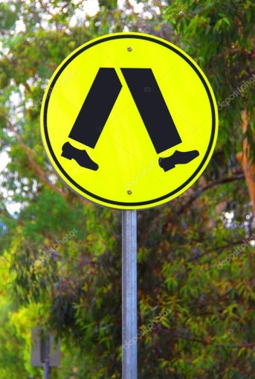
«Дорожные знаки»
Австралия Бельгия Великобритания

Slide 36
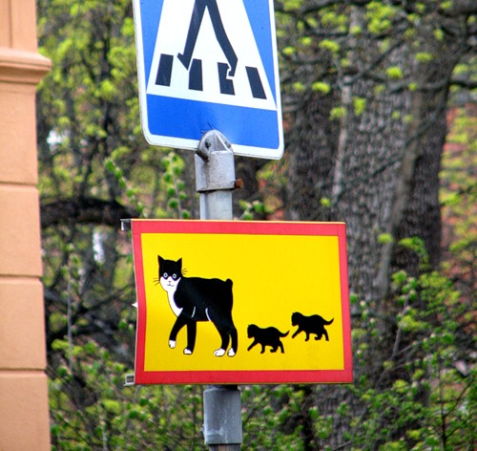
«Дорожные знаки»
Щвеция, Упсала

Slide 37
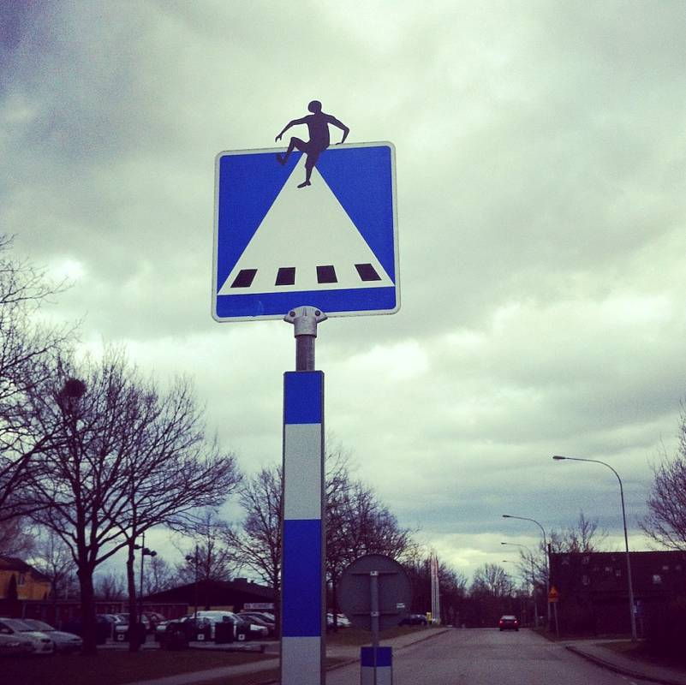
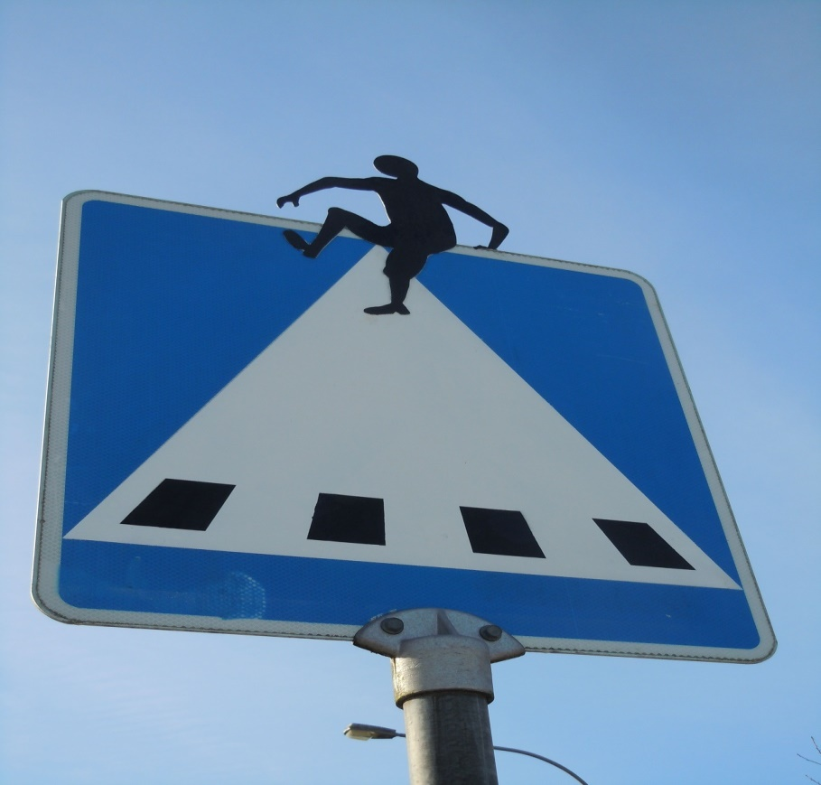
«Дорожные знаки»
Швеция, город Лунд

Slide 38
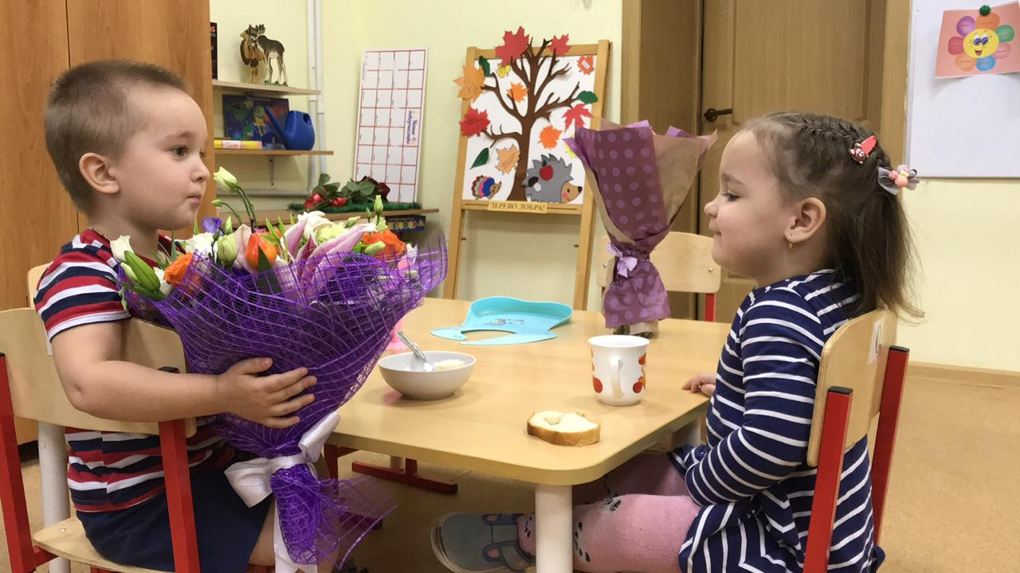
Проект «Неделя добра»

Slide 39
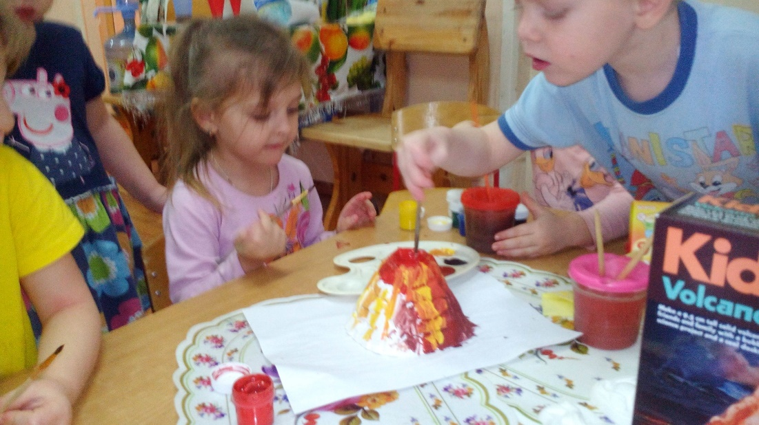
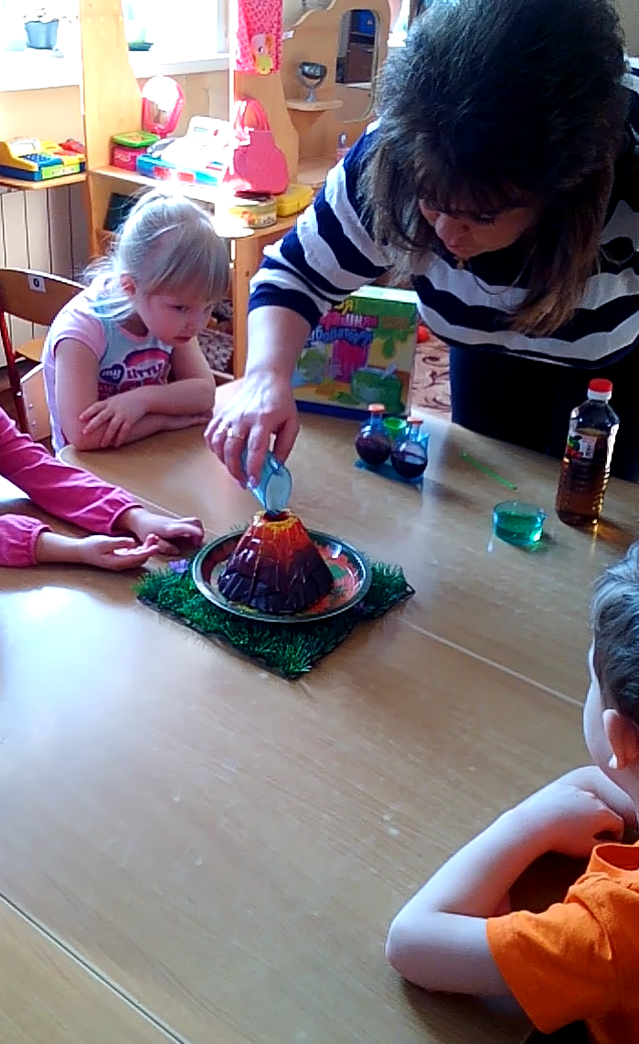
Проект «Извержение вулкана»

Slide 40
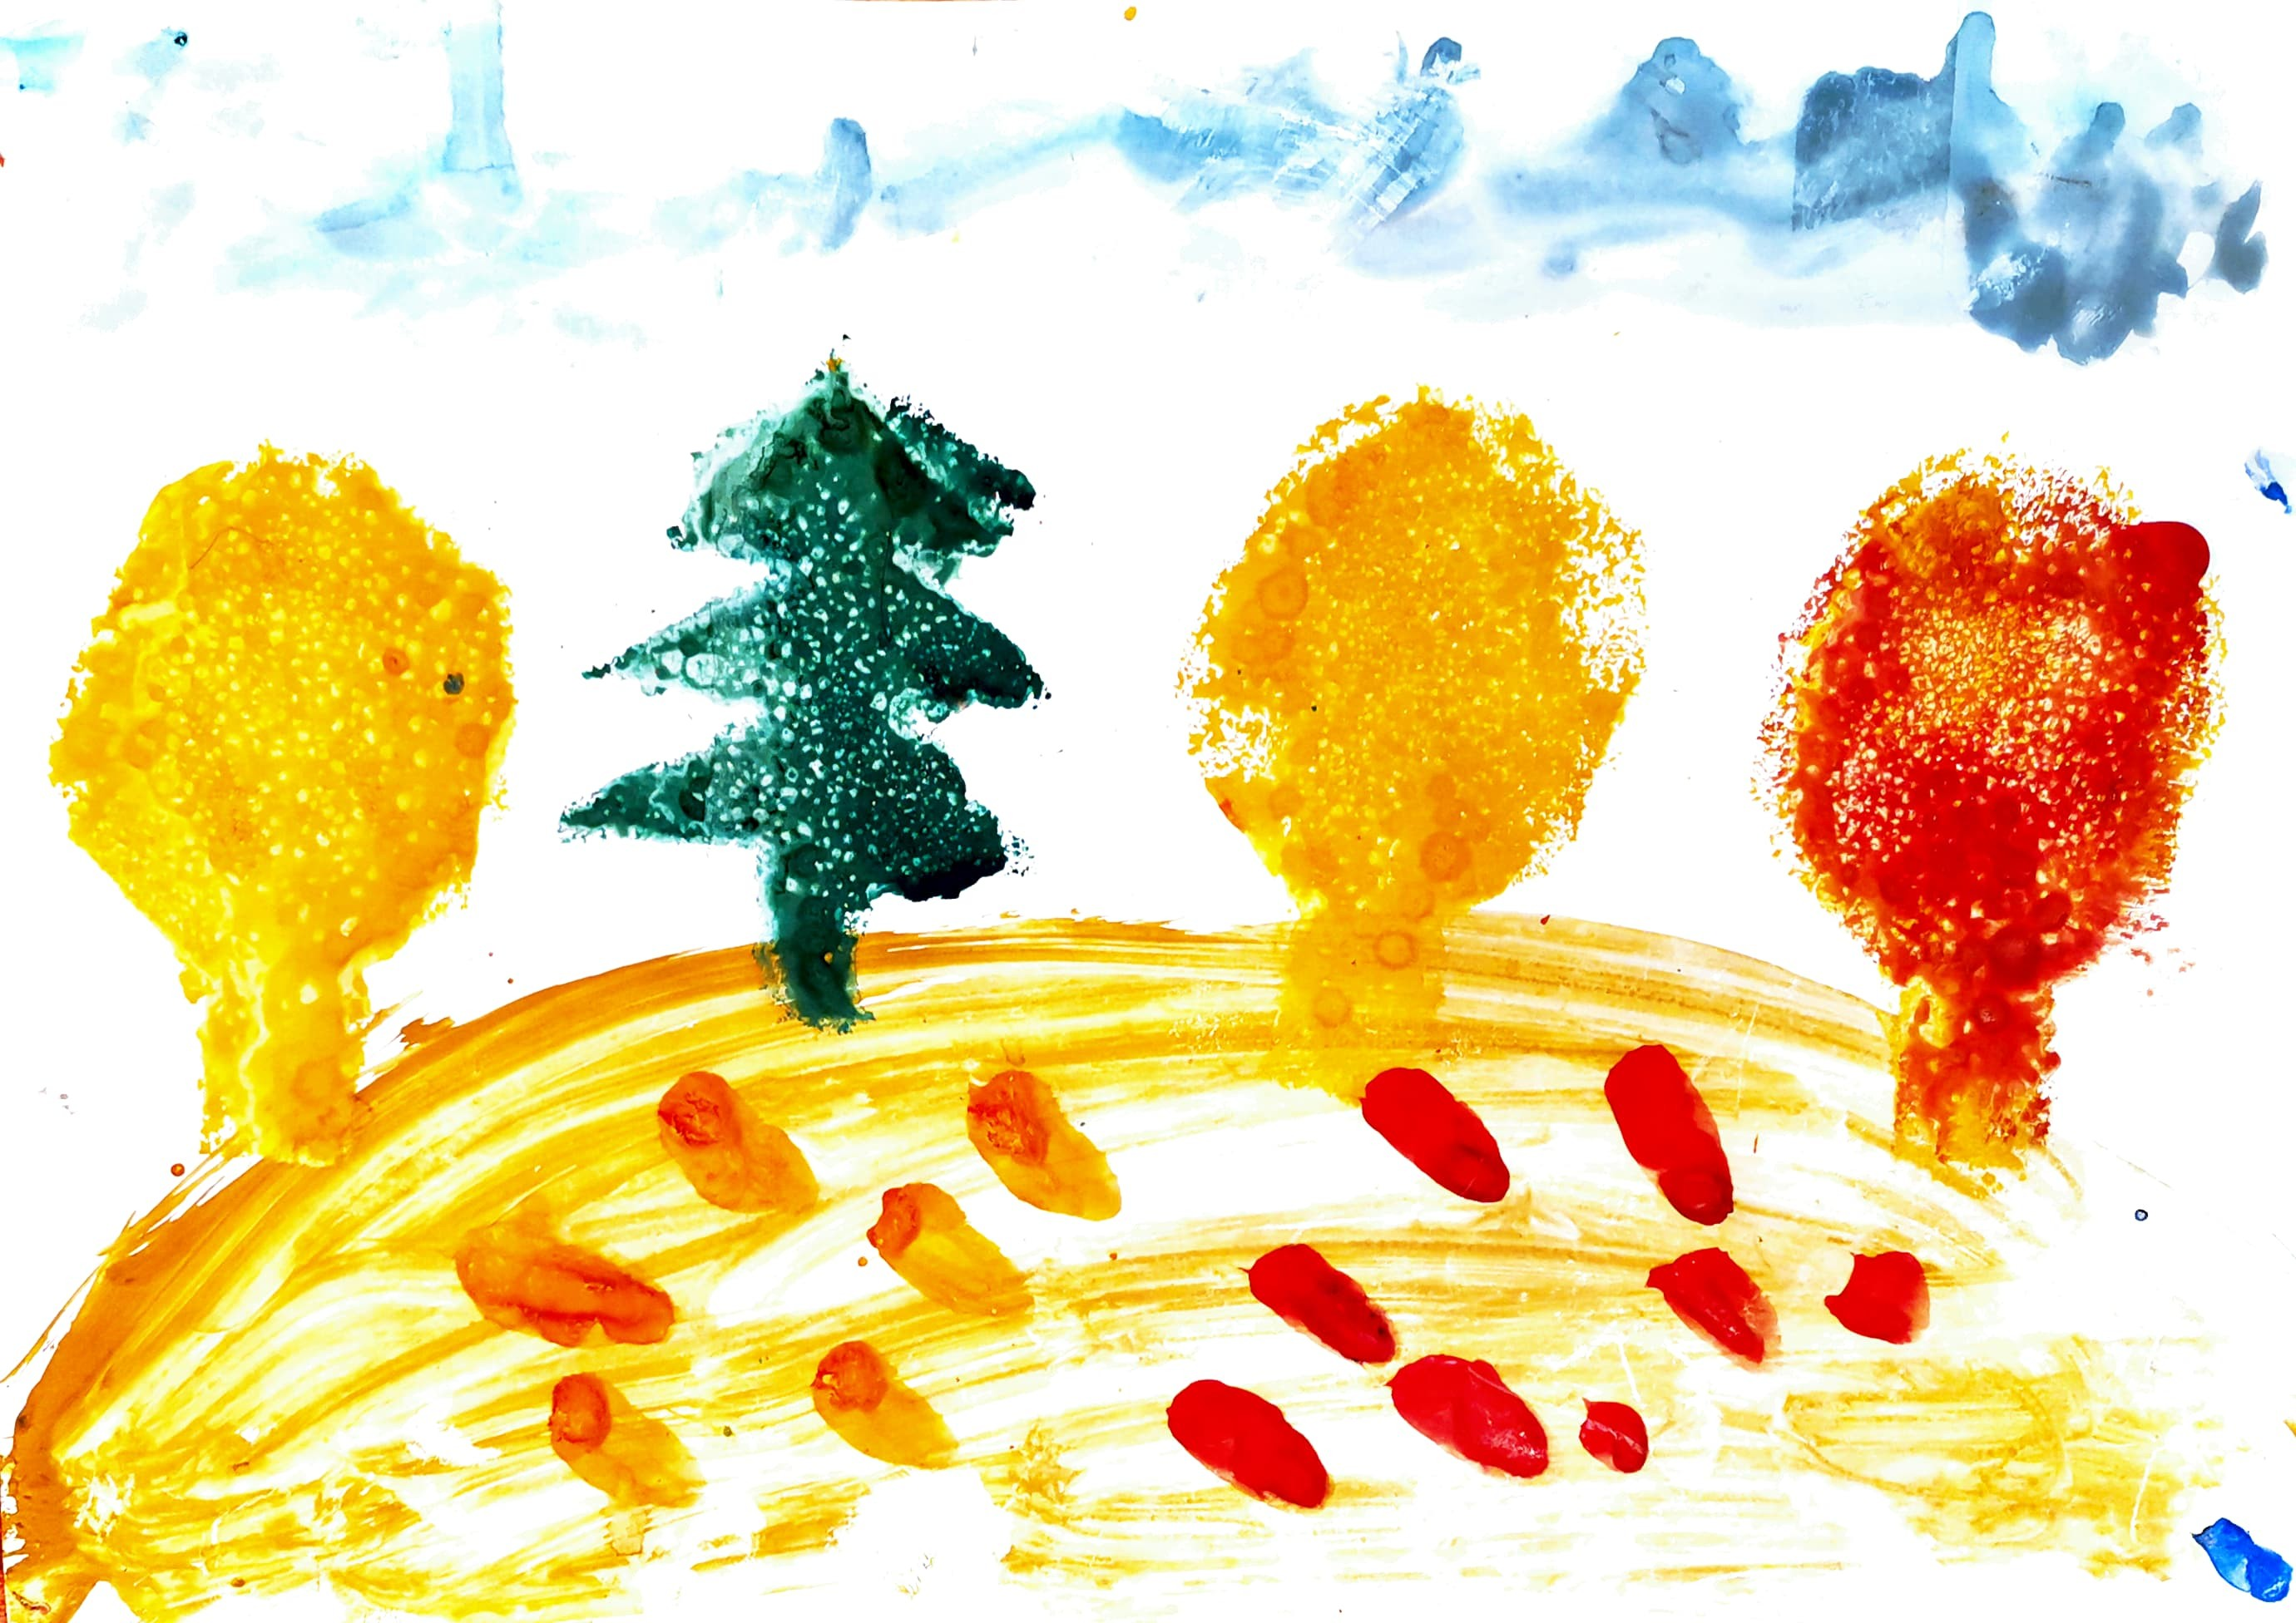
Проект « Какого цвета осень?»

Slide 41
Познавательно-исследовательская деятельность

Slide 42
Исследовательская деятельность-
-это особый вид интеллектуально-творческой деятельности на основе поисковой активности и на базе исследовательского поведения
-это активность ребенка, направленная на постижение устройства вещей, связей между явлениями окружающего мира, их упорядочение и систематизацию

Slide 43
Задачи
1. Развитие познавательных процессов
2. Формирование и развитие исследовательских умений:
Видеть необычное, формулировать проблему,
Выдвигать гипотезу, доказывать идею экспериментально или подтверждая найденной информацией из различных источников
Оформлять результаты исследовательской работы
3. формирование навыков самообразования
4. развитие устной и письменной речи
5. Развитие коммуникативных навыков

Slide 44
Осуществление эксперимента
Дети совместно с педагогом выполняют следующие шаги:
1. Постановка и обсуждение вопроса, интересующего детей
2. Выбор материалов, которые помогут найти ответ на поставленный вопрос
3. Разработка порядка проведения эксперимента
4. Формулирование возможного ответа на поставленный вопрос
5. Подготовка материалов, необходимых для проведения эксперимента, и обсуждение способов их использования

Slide 45
6. Проработка этапов эксперимента
7. Фиксирование предположений о результатах эксперимента
8. Совместное проведение эксперимента
9. Сведение наблюдений и полученных знаний; сравнение результатов с предположениями, выдвинутыми до проведения эксперимента
10. Совместное формулирование объячснения

Slide 46
Практическое занятие

Slide 47
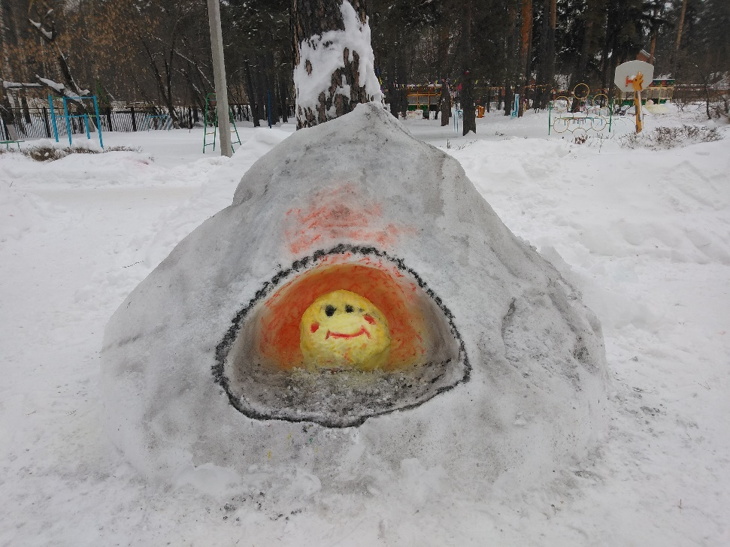
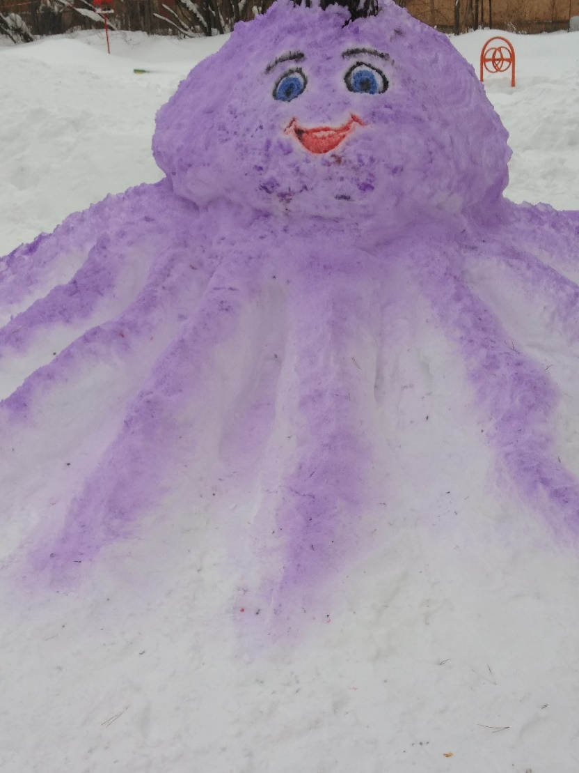

Slide 48
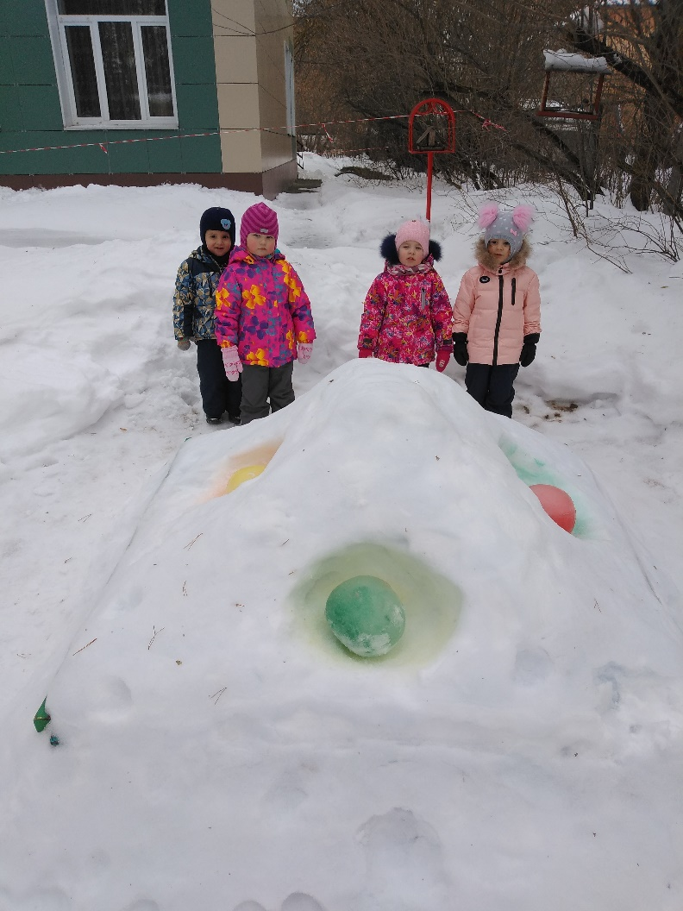
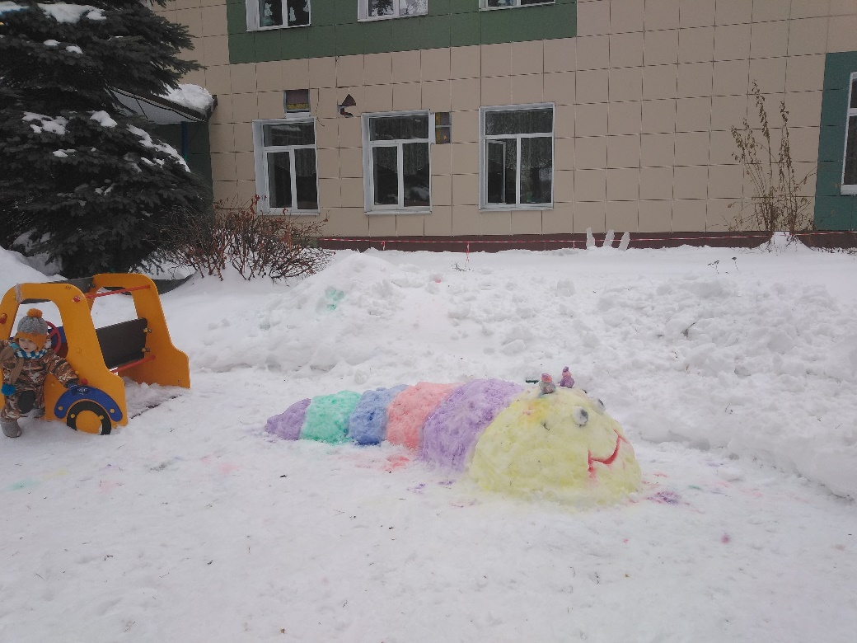

Slide 49
